Slide 1
ЧАЙНИКИ ЕЛЕКТРИЧНІ

Slide 2
Базові моделі з корпусом з нержавіючої сталі – незмінна класика Rotex

Slide 3
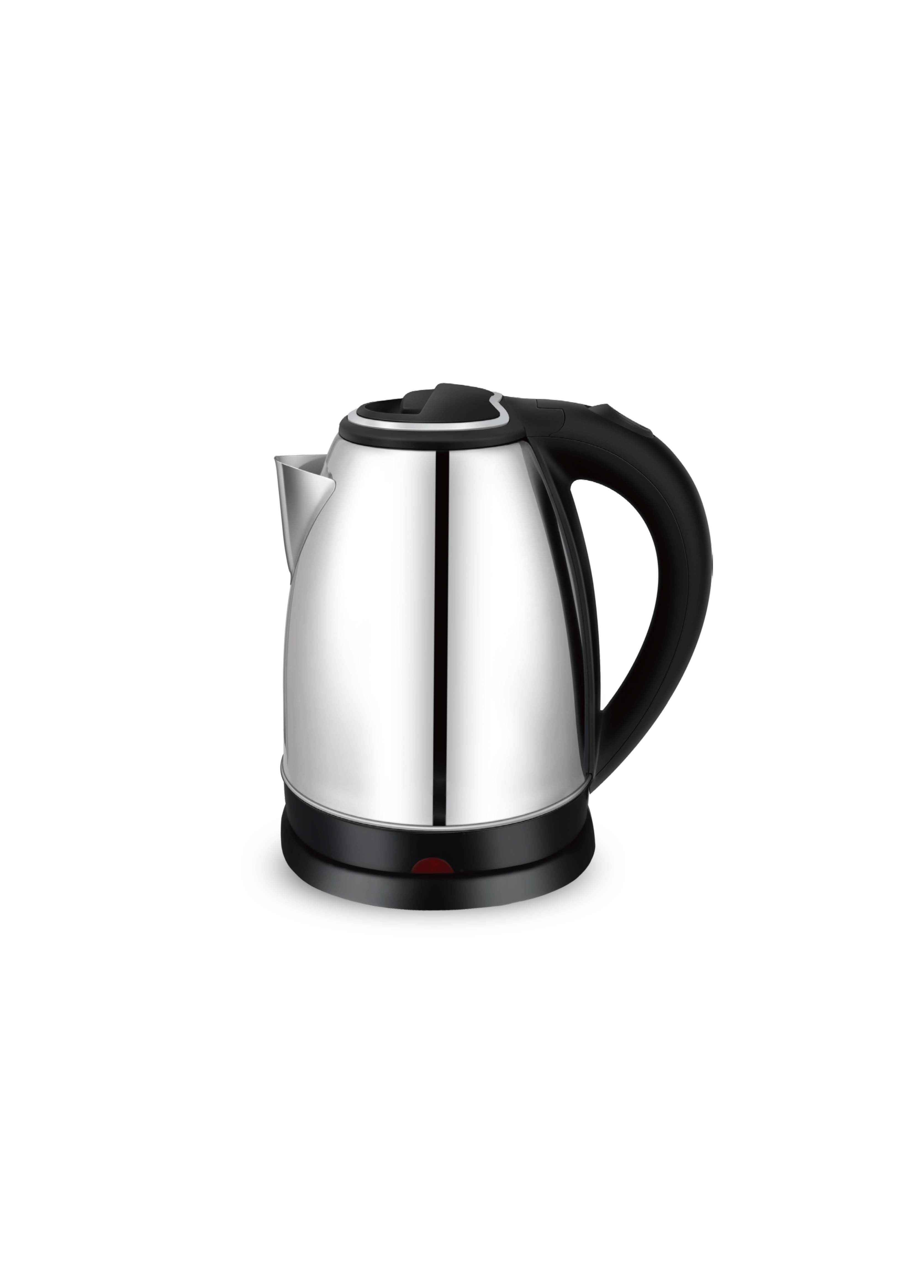
RKT09-A
Характеристики:
Потужність 1500 Вт
Ємність: 1,8 л
Закритий нагрівальний елемент з нержавіючої сталі
Автоматичне відключення при закипанні
Автоматичне відключення при відсутності води
Індикатор включення
Поворотна база на 360*
Корпус з нержавіючої сталі
Колір: нержавіюча сталь
Гарантія – 1 рік

Slide 4
Дякуємо за увагу!
ВІДДІЛ ПРОДАЖІВ
(044) 207-10-43 (вн.1028)
sale@rotex.net.ua
СЕРВІСНЕ ОБСЛУГОВУВАННЯ
(044) 207-10-47
support@rotex.net.ua
Україна, м. Київ

